Slide 1
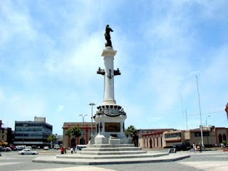
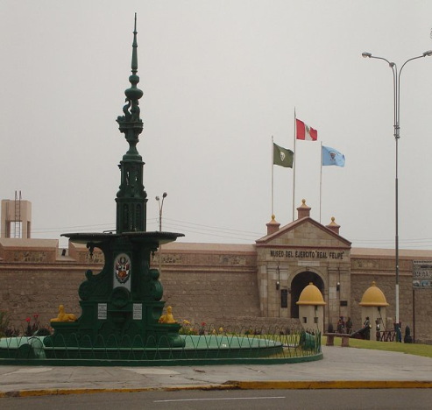
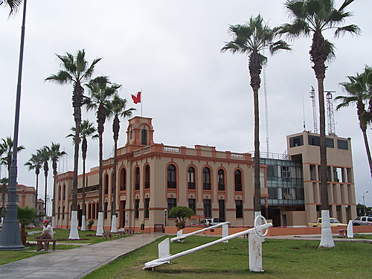
COMPROMISO 14 DIRESA CALLAO
GOBIERNO REGIONAL DEL CALLAO
DIRECCION REGIONAL DE SALUD DEL CALLAO
DIRECCION EJECUTIVA DE SALUD DE LAS PERSONAS
DIRECCIÓN DE ATENCIÓN INTEGRAL DE SALUD

Slide 2
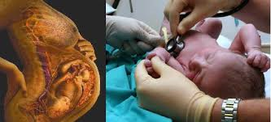
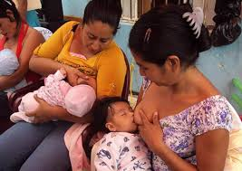
PAQUETE GESTANTE

Slide 3
Fuente: SIS 2016 _2017
Cubo:03gest02_apn_201708v0
Procesado: NOVIEMBRE 2017

Slide 4
Fuente: SIS 2016 _2017
Cubo:03gest02_apn_201708v0
Procesado: NOVIEMBRE 2017

Slide 5
Análisis
En el mes de agosto del año 2017, se observa un 4% de logro del indicador gestante con atención prenatal reenfocada.
Existe demora en el proceso de control de calidad y consistencia de los FUAS, dificultando el envío oportuno a los puntos de digitación, para lo cual se están realizando constantes monitoreos, en el adecuado llenado de los FUAS.

Slide 6
Fuente: SIS 2016 _2017
Cubo:03gest02_apn_201708v0
Procesado: NOVIEMBRE 2017

Slide 7
Fuente: SIS 2016 _2017
Cubo:03gest02_apn_201708v0
Procesado: NOVIEMBRE 2017

Slide 8
Análisis
Al mes de agosto 2017 se observa que la proporción de gestantes con 4 CPN y 4 entrega de hierro y ácido fólico tiene un promedio de 63% según data Cubo: 03gest02_apn_201708v0
Al mes de agosto la información de gestantes con las 4 pruebas de laboratorio se encuentra en un 7%.
Es imprescindible seguir reforzando el seguimiento de gestantes que no acuden al CPN oportuno y realizar la captación oportuna a través de visitas domiciliarias. Para ello es de suma importancia continuar manejando el padrón de gestantes debidamente actualizado que nos sirva como instrumento de monitoreo y seguimiento efectivo.
Se debe dar continuidad a la sensibilización del personal y al compromiso de los responsables de la parte operativa y de gestión, para, de esta manera dar sostenibilidad a los compromisos establecidos en el marco del logro de los indicadores del paquete gestante del convenio FED.

Slide 9
PAQUETE NIÑO MENOR DE UN AÑO

Slide 10
Fuente: : SIS 2016 _2017 Cubo: 05Infant_201708v0 Procesado: NOVIEMBRE 2017

Slide 11
Fuente: : SIS 2016 _2017 Cubo: 05Infant_201708v0 Procesado: NOVIEMBRE 2017

Slide 12
Análisis
Al mes de agosto del 2017 encontramos que de 15258 niños(as)menores de 12 meses(100%) el 92% cuenta con documento de identidad(DNI).
En relación al indicador Control CRED de acuerdo a la edad, se observa 1741 niños cuenta con atenciones CRED de manera oportuna acuerdo a su edad correspondiente a el 11% del total de la población menor de 12 meses.
En relación a al indicador suplementación con micronutriente de acuerdo a la edad en el mes de agosto se alcanzo el 35% del total esperado, las estrategias implementadas de seguimiento y entrega de suplemento de micronutriente en la Región callao para el alcance de esta variable brindan sostenibilidad en los resultados.
La vacunación de Rotavirus y Neumococo de acuerdo a la edad obtuvo un 22% del total de niños(as) menores de 12 meses.
Como resultado, el paquete de atención de los 5 criterios FED en el grupo poblacional de niños menores de 12 meses, encontramos que 5% logro contar con el paquete completo de atención.
De las 5 variables, el indicador CRED de acuerdo a la edad, es el que conlleva a reformular estrategias y maximizar acciones que permitan sensibilizar a la población, priorizando madres y padres de familia, que presentan características que limiten o conlleven a la inasistencia o asistencia inoportuna a los servicios CRED brindado en los EE.SS.
Para ello es indispensable seguir reforzando la captación oportuna de los menores a través de las VISITAS DOMICILIARIAS, priorizando el trabajo del personal asignado a el logro de dicho indicador en los EE.SS.

Slide 13
Fuente: : SIS 2016 _2017 Cubo: 05Infant_201708v0 Procesado: NOVIEMBRE 2017

Slide 14
Fuente: : SIS 2016 _2017 Cubo: 05Infant_201708v0 Procesado: NOVIEMBRE 2017

